Slide 1



Avancemos con las matemáticas
Fortaleciendo Competencias Básicas en Matemáticas
Sesión # 1

Slide 2
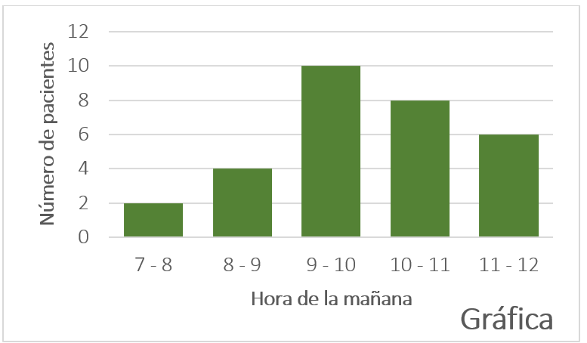
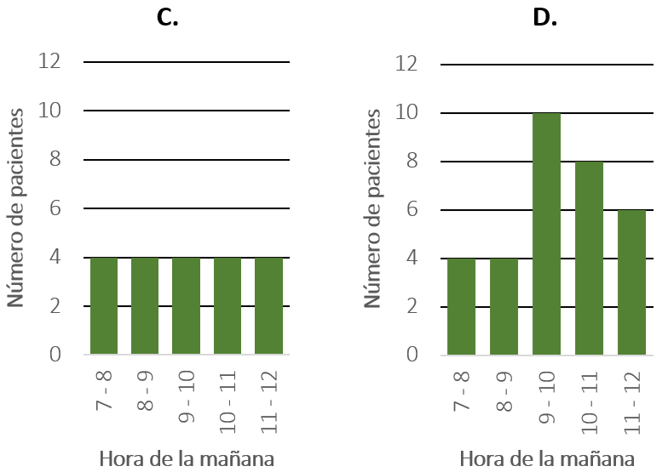
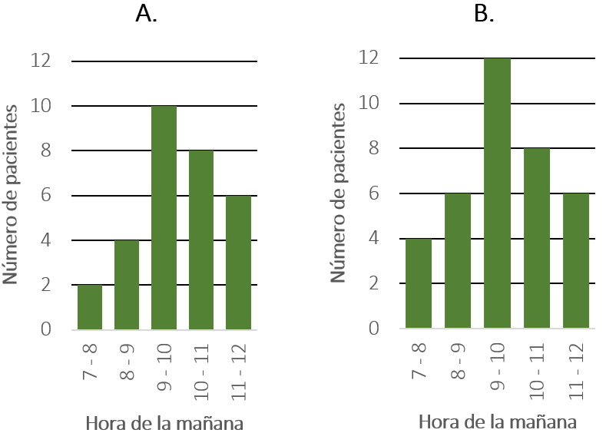

La gráfica muestra la cantidad de pacientes que asistieron a un consultorio en una mañana.
Para el día siguiente, se espera que el número de pacientes se duplique en la hora que hubo menos pacientes, sin alterar la cantidad observada para el resto de las horas de la mañana. ¿Cuál de las siguientes gráficas representa a cantidad de pacientes en el consultorio, en el siguiente día?

Slide 3
2. Una empresa de baldosas quiere diseñar nuevas formas para sus productos, configurando superficies que tenga características especiales formadas por distintas figuras; para ello, efectúa el siguiente procedimiento:
Paso 1. Elegir figuras con las cuales sea posible formar paralelogramos.
Paso 2. Verificar que al unir las figuras para formar cada paralelogramo, no quede espacio entre ellas ni se superpongan.
¿Con cuál de los siguientes tipos de figuras NO pueden aplicar el anterior procedimiento?
Triángulos.
Círculos.
Trapecios.
Cuadrados.

Slide 4

3. Un elefante recorre 200 metros al norte, 100 metros al este y 200 metros al sur.
¿Qué distancia y hacia qué dirección debe caminar el elefante para volver al punto inicial?
100 metros al oeste.
500 metros al norte
100 metros al este.
500 metros al sur.
100 m
200 m
200 m
100 m

Slide 5
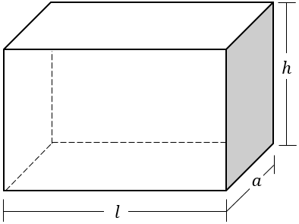
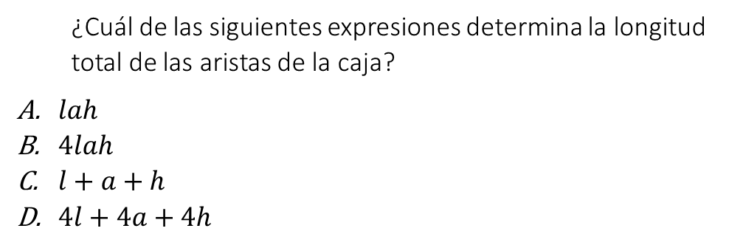
4. La longitud de las aristas de la caja de la figura son $l, a y h.$
¿Cuál de las siguientes expresiones determina la longitud total de las aristas de la caja?
$lah$
$4lah$
$l+a+h$
$4l+4a+4h$

Slide 6
5. Jaime distribuye su sueldo mensual de acuerdo al siguiente plan:
30% para pagar la cuota mensual de su casa.
El porcentaje restante lo divide en partes iguales para pagar la cuota mensual de su auto y para sus gastos generales.
Él necesita determinar los porcentajes correspondientes a la cuota de su casa, la cuota de su auto y la de sus gastos generales.
A partir de lo anterior, ¿la información disponible es suficiente para que Jaime ejecute su plan de acción y pueda determinar los porcentajes de cada una de las cuotas?
No, porque es necesario conocer cuánto dinero utilizó en al menos uno de sus tres gastos, y a partir de eso poder determinar los porcentajes.
Sí, porque se puede dividir el 100% de su sueldo entre 3, y de esta manera se puede determinar los porcentajes destinados para cada gasto.
No, porque es necesario conocer el valor del sueldo recibido por Jaime para poder determinar cada uno de los porcentajes destinados para cada gasto.
Sí, porque se pueden determinar los porcentajes destinados para cada gasto, a partir del porcentaje de la cuota mensual de su casa.

Slide 7
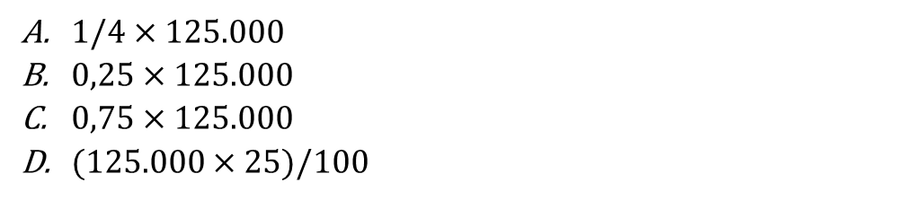
6. Si se quiere saber cuánto dinero ahorro al comprar un artículo que costaba $125.000 y tenía un descuento del 25%, ¿Cuál de los siguientes procedimientos NO permite calcular este valor?
$1/4×125.000$
$0,25×125.000$
$0,75×125.000$
$(125.000×25)/100$

Slide 8
7. Sofia, Natalia y Fabian van a repartir un litro de gaseosa entre los tres y para ello, cada uno propone un procedimiento:
Sofía propone que, por ser tres, le corresponde 0,3 del total de la gaseosa a cada uno.
Natalia propone que le corresponde 1/3 de la gaseosa a cada uno.
Fabián propone que es mejor que sirvan tres rondas de tres vasos de gaseosa.
¿Cuál(es) de las propuestas anteriores garantizan(n) que se reparta la totalidad de la gaseosa en partes iguales?
Únicamente las propuestas de Sofía y Natalia.
Únicamente la propuesta de Natalia.
Únicamente la propuesta de Fabian.
Únicamente las propuestas de Fabián y Sofía.

Slide 9
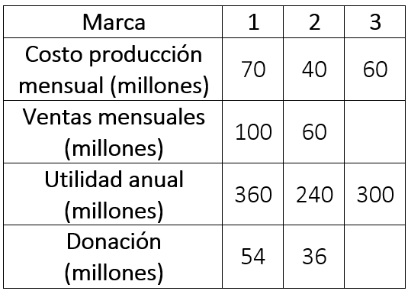
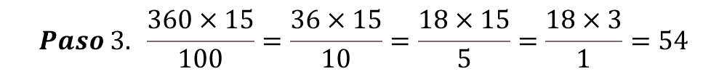
8. Una empresa productora de tres marcas de artículo para el hogar dona una parte de las utilidades de cada marca a las reservas naturales de la región (ver tabla)
Para conocer el valor de cada una de las marcas donadas a las reservas, se efectúa el siguiente procedimiento:
Paso 1. Se realiza la resta entre las ventas y el costo de producción.
Paso 2. Se multiplica por 12 el valor obtenido en el paso 1.
Paso 3. Se multiplica por 15 el valor del paso 2, y luego se divide entre 100.
$$Paso 1. 100−70=30$$
$$Paso 2. 30×12= 360$$
$$Paso 3. \frac{360×15}{100}=\frac{36×15}{10}=\frac{18×15}{5}=\frac{18×3}{1}=54$$
La persona encargada de las donaciones necesita saber cuánto debe donar la marca número 3, pero ha perdido la información correspondiente a las ventas mensuales de esta marca. De acuerdo con la información anterior, ¿es posible calcular cuánto debe donar la marca 3?
No, porque sin el valor de las ventas no se puede calcular el valor que debe donar la marca.
Sí, porque con el valor reportado como utilidad anual se puede realizar el paso 3 del procedimiento.
No, porque se desconoce cuál es el porcentaje de las utilidades anuales que esta marca dona a las reservas.
Sí, porque al dividir las utilidades entre 12 se obtiene el valor de las ventas y con este se puede efectuar el paso 3.

Slide 10
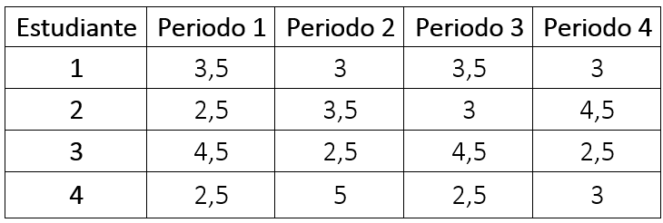
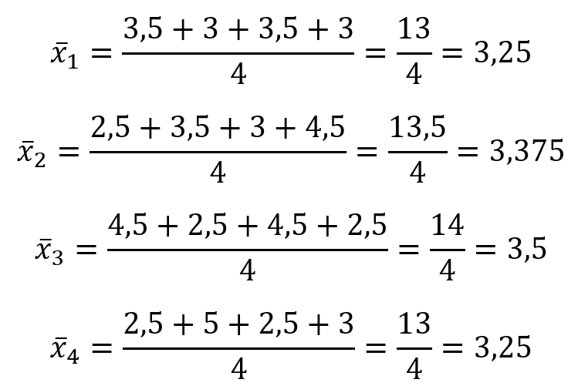
9. En la tabla se registran las calificaciones de cuatro estudiantes, las cuales se entregan cada periodo del año.
Al finalizar el año, el plantel educativo quiere premiar al estudiante con el mejor promedio de notas de los 4 periodos. ¿Cuál estudiante ganará este premio?
El estudiante 1.
El estudiante 2.
El estudiante 3.
El estudiante 4.

Slide 11
Avancemos con las matemáticas
Fortaleciendo Competencias Básicas en Matemáticas
Sesión # 2

Slide 12
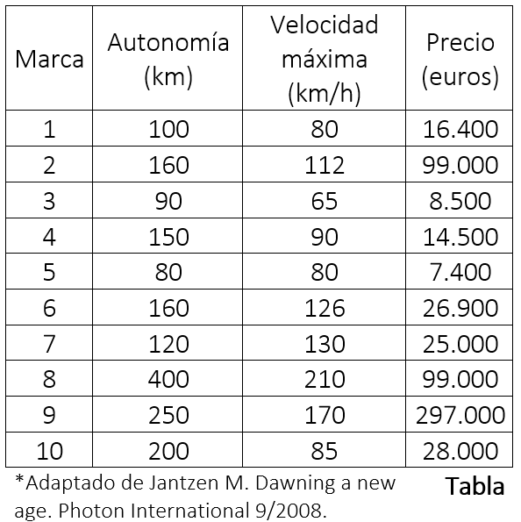
10. La tabla muestra algunas características de varios modelos de automóviles eléctricos que se encuentran disponibles en el mercado.
Una persona tiene un presupuesto de 90.000 euros para comprar un auto que pueda desarrollar velocidades de por lo menos 110 km/h. De los autos que cumplen dichas condiciones, aquel que tiene una autonomía mayor es el de la marca.
10
8
7
6

Slide 13
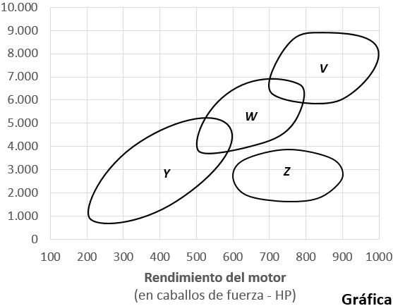
La gráfica muestra datos de cuatro (4) tecnologías para producir cierto tipo de motor en una compañía.
Cada tecnología se representa en la gráfica por una letra (V, W, Y, Z) y por un campo cerrado. Un punto se encuentra dentro del campo correspondiente a un tipo de tecnología de producción, si es posible construir un motor con el costo y rendimiento de ese punto usando la tecnología seleccionada. Por ejemplo, con la tecnología Y es posible construir un motor cuyo costo sea 2.000 dólares y tenga rendimiento de 300 caballos de fuerza.
11. Suponga que se necesita construir un motor con rendimiento de 550 HP para un nuevo vehículo que saldrá al mercado próximamente. ¿Cuáles tecnologías pueden emplearse para lograr este rendimiento?
Solamente la tecnología Y, pues esta es la única que considera todos los rendimientos inferiores a 550 HP.
Cualquiera de las tecnologías V, W, Y y Z porque aumenta el número de opciones de asegurar el rendimiento deseado.
Cualquiera de las tecnologías Y o W, porque 550 HP está en la región correspondiente a cada una de estas dos tecnologías.
Únicamente la tecnología W, pues esta contiene le rendimiento deseado y comparte características con otras dos (2) tecnologías.

Slide 14
12. Si se sabe que el costo de un motor fue 6.500 dólares, es posible que el motor sea de cualquiera de las tecnologías
V, W, Z
Y, W
V, W
W

Slide 15
13. De acuerdo con la gráfica, se puede afirmar que la mejor relación costo rendimiento la ofrece
la tecnología V.
la tecnología Y.
la tecnología W.
la tecnología Z.

Slide 16
14. Un trabajador afirma que con una cantidad fija de dinero entre 4,000 dólares y 7.000 dólares es posible construir un motor con tecnología W, cuyo rendimiento sea cualquiera entre 400 HP y 700 HP. La afirmación del trabajador es
correcta, pues estos valores corresponden exactamente a los valores extremos de la región de W.
incorrecto, pues no se puede construir un motor con la tecnología W cuyo rendimiento sea 450 HP y cuyo costo sea 6.500 dólares.
correcto, pues un motor construido con la tecnología W, cuyo costo es de 5.000 dólares, tendrá un rendimiento de 500 HP.
incorrecto, pues la afirmación del trabajador es válida no solo para la tecnología W sino para cualquiera.

Slide 17
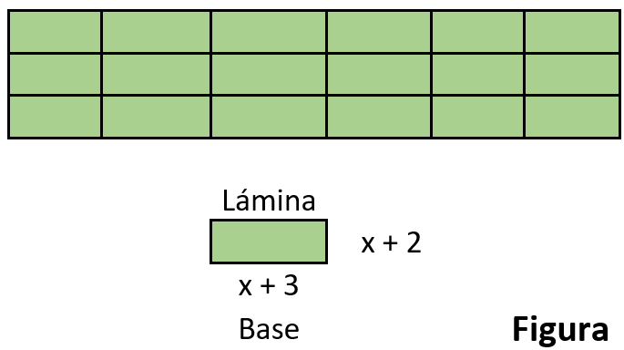


15. Una región rectangular se cubre completamente con 18 láminas rectangulares que tienen igual forma y tamaño como se muestra en la figura.
Si se conoce la medida de la base de la lámina, una manera de determinar el área de la región rectangular es:
Determinar la medida del otro lado de la lámina.
Hallar el área de cada lámina.
Multiplicar el área de cada lámina por 18.
¿Cuál es el área de la región rectangular, si se sabe que la base mide 5 cm?
90 cm².
360 cm².
450 cm².
1.008 cm².
4
5
5 cm x 4 cm = 20 cm²
$$20 cm^{2}×18=360 cm^{2}$$

Slide 18
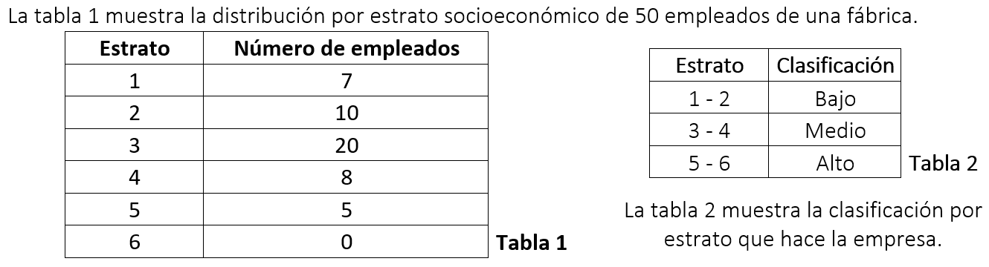
16. En un comité de la fábrica se decide bonificar a los empleados de dos estratos, los cuales corresponden al 34% del total de empleados. Los dos estratos bonificados son.
1 y 2
2 y 3.
3 y 4.
4 y 5.

Slide 19
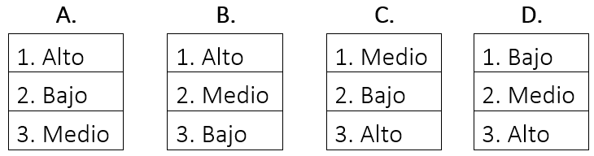
17. El administrador de la fábrica ordenó los estratos socioeconómicos de menor a mayor según la cantidad de empleados que pertenezcan a cada estrato. La lista que obtuvo es:

Slide 20
18. En un salón de clases de una universidad se registran los datos de las ciudades de origen de 20 estudiantes. Los resultados se observan en la gráfica.
Expresada en porcentajes, la información de la gráfica se debe escribir de la siguiente manera:
Cali 1%, Barranquilla 4%, Bogotá 12% y Medellín 3%.
Cali 5%, Barranquilla 20%, Bogotá 60% y Medellín 15%.
Cali 10%, Barranquilla 40%, Bogotá 120% y Medellín 30%.
Cali 0,05%, Barranquilla 0,2%, Bogotá 0,6% y Medellín 0,03%.

Slide 21
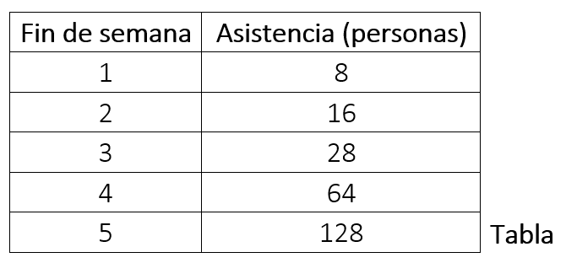
19. Observe este registro de asistencia de los primeros 5 fines de semana.
Se esperaba que cada fin de semana se duplicara la asistencia del fin de semana anterior. Esto hubiera ocurrido si hubiesen asistido
2 participantes menos, el segundo fin de semana.
4 participantes más, el tercer fin de semana.
6 participantes menos, el segundo fin de semana.
8 participantes más, el cuarto fin de semana.

Slide 22
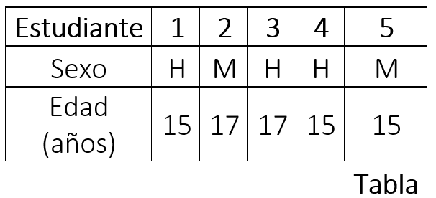
Los resultados de una encuesta sobre el sexo y edad de cada uno de los estudiantes de un curso se muestran en la tabla:
El profesor afirma que la probabilidad de seleccionar un estudiante de 15 años de edad entre el grupo de los hombres es igual a 2/5, porque hay 2 hombres de 15 años de edad en el curso de 5 estudiantes.
20. La interpretación del profesor es errada, porque
Le falta considerar una persona en el cálculo realizado.
Todos los estudiantes de 15 años de edad son hombres.
Considera más personas de las que requiere para el cálculo.
Solo debe tener en cuenta la población de 15 años de edad.

Slide 23
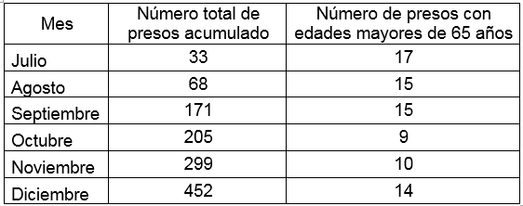
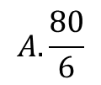
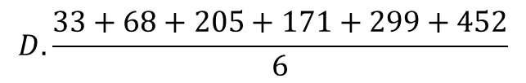
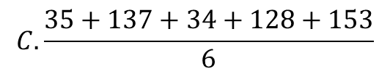
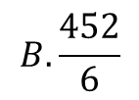
25. El alcalde de una ciudad le pide al director de la cárcel, presentar un informe con el número de presos que ingresaron en los últimos seis meses del año 2018, detallando cuantos son mayores de 65 años, teniendo en cuenta que el reglamento establece que todo preso mayor de 65 años que padezca una enfermedad terminal obtiene la casa por cárcel.
En el informe el director desea incluir el promedio de presos que ingresaron en los últimos seis meses. La operación más apropiada para conocer el promedio de presos es:
$$A.\frac{80}{6}$$
$$C.\frac{35+137+34+128+153}{6}$$
$$B.\frac{452}{6}$$
$$D.\frac{33+68+205+171+299+452}{6}$$

Slide 24
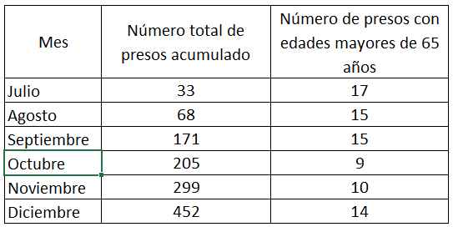
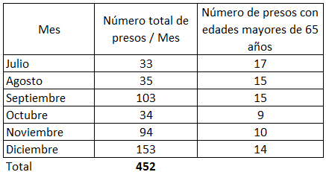
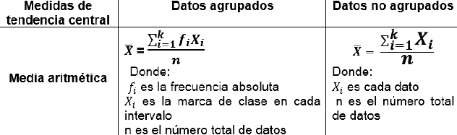
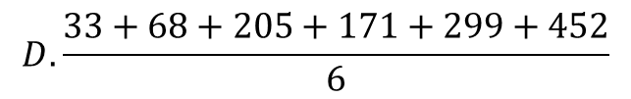
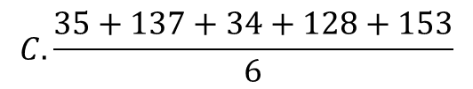
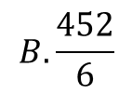
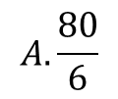
$$A.\frac{80}{6}$$
$$C.\frac{35+137+34+128+153}{6}$$
$$B.\frac{452}{6}$$
$$D.\frac{33+68+205+171+299+452}{6}$$

Slide 25

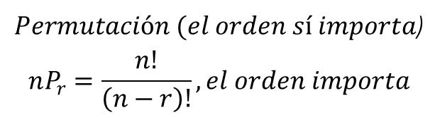
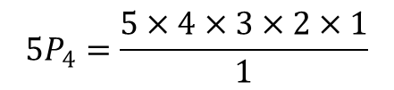
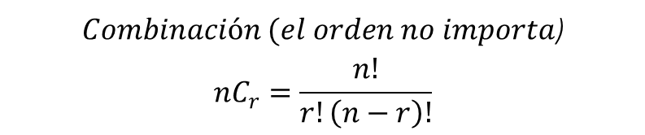
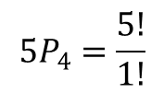
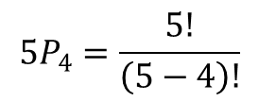
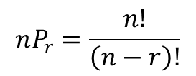

26. Luisa tiene cinco libros de matemáticas (A, B, C, D y E). Si desea organizar 4 de ellos en su mueble ¿De cuántas formas puede hacerlo?
A. 5
B. 625
C. 120
D. 60
$Combinación (el orden no importa$)
$$nC_{r}=\frac{n!}{r!\left(n−r\right)!}$$
$Permutación (el orden sí importa$)
$$nP_{r}=\frac{n!}{\left(n−r\right)!}, el orden importa$$
$$nP_{r}=\frac{n!}{\left(n−r\right)!}$$
$$5P_{4}=\frac{5!}{\left(5−4\right)!}$$
$$5P_{4}=\frac{5!}{1!}$$
$$5P_{4}=\frac{5×4×3×2×1}{1}$$
$5P_{4}=$ $5×4×3×2$
$$5P_{4}=120$$

Slide 26
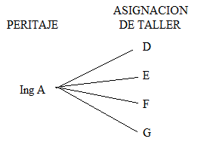

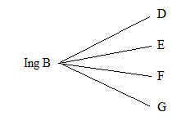
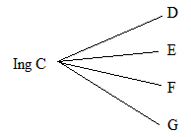


27. En un concesionario existen dos secciones para realizar la revisión de un vehículo de acuerdo a la garantía. La primera sección es peritaje, donde tres ingenieros son los encargados de diagnosticar el daño; la segunda es asignación de taller, cuatro personas son las encargadas. Si una persona llega a solicitar el servicio ¿De cuántas formas puede ser atendido en las dos secciones?
A. 7
B. 1
C. 24
D. 12
$$3 ∗4=12$$
$$12 formas de ser atendido$$

Slide 27
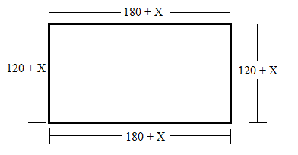


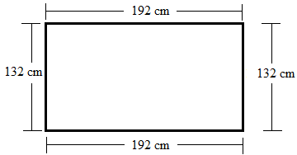







28. Se desea agrandar una ventana rectangular de 120 cm de alto y 180cm de ancho, agregándole el mismo número de centímetros en el ancho y en el alto, de tal forma que el perímetro sea igual a 648cm. El alto de la nueva ventana es:
A. 192 cm
B. 132 cm
C. 144 cm
D. 136 cm
$$Perímetro=120+X+180+X+120+X+180+X$$
$$Perímetro=600+4X$$
$$648=600+4X$$
$$648−600=4X$$
$$Perímetro=120 cm+180 cm+120 cm+180 cm$$
$$48=4X$$
$$Perímetro=600 cm$$
$$\frac{48}{4}=X$$
$$X=12$$

Slide 28


RESPONDE LAS PREGUNTAS 29 Y 30 DE ACUERDO A LA SIGUIENTE INFORMACIÓN
En Colombia se comercializan automóviles ensamblados en el país y otros importados. En un carro ensamblado en Colombia el velocímetro indica que el auto viaja a 64km/h y una camioneta importada, en su velocímetro indica que viaja a 50mi/h.
29. Si se quiere exportar carros ensamblados en Colombia de tal manera que su velocímetro muestre la velocidad en millas por hora, la velocidad que se leerá en el carro será:
A. 40 km/h
B. 64 km/h
C. 40 mi/h
D. 64 mi/h
1 milla → 1,6 Km
$$\frac{64 km}{h}∗\frac{1 milla}{1,6 km}$$
$$\frac{40 millas}{h}$$

Slide 29
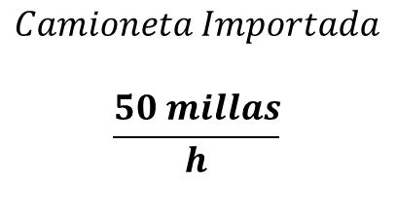
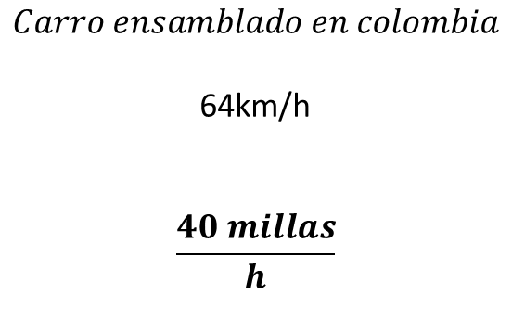
RESPONDE LAS PREGUNTAS 29 Y 30 DE ACUERDO A LA SIGUIENTE INFORMACIÓN
En Colombia se comercializan automóviles ensamblados en el país y otros importados. En un carro ensamblado en Colombia el velocímetro indica que el auto viaja a 64km/h y una camioneta importada, en su velocímetro indica que viaja a 50mi/h.
30. Para una prueba de rendimiento de los dos vehículos se desea conocer cual vehículo recorre mayor distancia en una hora. Se puede afirmar que:
A. La camioneta porque la milla es mayor que el kilómetro.
B. El carro porque recorre mayor distancia en menos tiempo.
C. El carro porque lleva mayor velocidad.
D. La camioneta porque su velocidad es mayor.
$$Carro ensamblado en colombia$$
64km/h
$$\frac{40 millas}{h}$$
$$Camioneta Importada$$
$$\frac{50 millas}{h}$$

Slide 30
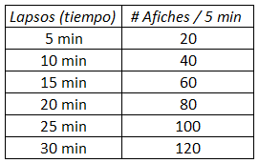

31. Un centro de copiado cuenta con 4 impresoras que imprimen 40 afiches en 5 minutos. Un cliente solicita un trabajo de 80 afiches para entregarlo en 30 minutos, desafortunadamente se dañan 2 impresoras. De lo anterior se puede concluir que
A. El centro de copiado no podrá entregar el trabajo a tiempo.
B. El centro de copiado realiza el trabajo pero tarda mucho tiempo.
C. El centro de copiado realiza el trabajo con las dos impresoras en el mismo tiempo que con las 4 impresoras.
D. El centro de copiado realiza el trabajo y lo entrega a tiempo.
$$¿Cúantos afiches imprime cada impresora?$$
$$Cada Impresora imprime 10 afiches cada 5 minutos$$
$$Se dañan 2 impresoras, por lo tanto sólo funcionan 2$$
$$Entre las 2 impresoras disponibles, ¿Cuántos afiches pueden sacar cada 5 minutos?$$
$$20 afiches/5minutos$$
$$El cliente solicita 80 afiches, pero los necesita a más tardar en 30 minutos,$$
$$y solo se tienen 2 impresoras disponibles que imprimen 20 afiches cada 5 minutos$$
$$¿Se podrá cumplir con la impresión de los 80 afiches en el tiempo requerido por el cliente?$$

Slide 31
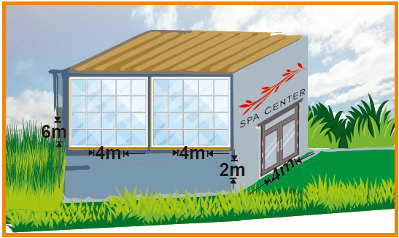
RESPONDE LAS PREGUNTAS 32 A 34 DE ACUERDO A LA SIGUIENTE INFORMACIÓN
En un centro de entrenamiento, además de ofrecer servicios de gimnasio, quiere construir una sala de SPA con las medidas que se muestran en la imagen:
El salón tiene el mismo diseño de ventana en la parte de atrás.
32. La parte inferior de las ventanas se van a enchapar con baldosas cuadradas de 50cm. El número de baldosas necesarias para enchapar la pared es:
A. 16 baldosas
B. 64 baldonas
C. 128 baldosas
D. 78 baldosas

Slide 32
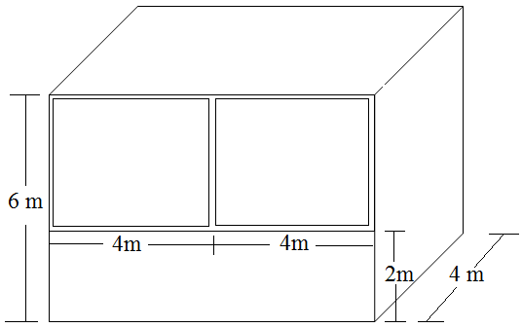

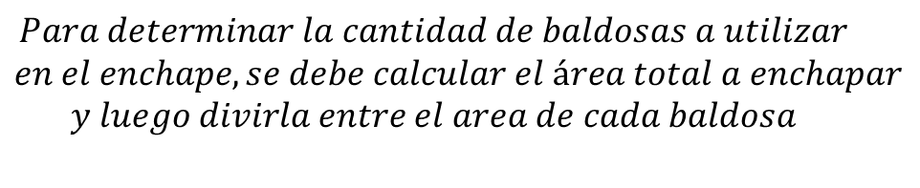

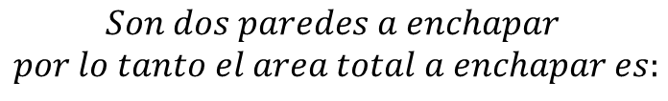


$$Para determinar la cantidad de baldosas a utilizar$$
$$en el enchape, se debe calcular el área total a enchapar$$
$$y luego divirla entre el area de cada baldosa$$
$$Area a enchapar:8m∗2m=16m^{2}$$
$$Son dos paredes a enchapar$$
$$por lo tanto el area total a enchapar es:$$
$$Area a enchapar:2∗16m^{2}=32m^{2}$$
$$Area de cada baldosa:0,5m∗0,5 m={0,25m}^{2}$$
$$Realizamos la division$$
$$\frac{32}{0,25}=128$$
33. La parte inferior de las ventanas se van a enchapar con baldosas cuadradas de 50cm. El número de baldosas necesarias para enchapar la pared es:
A. 16 baldosas
B. 64 baldonas
C. 128 baldosas
D. 78 baldosas

Slide 33
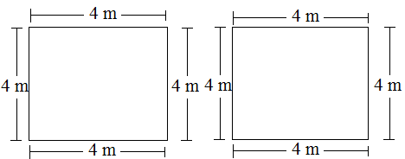
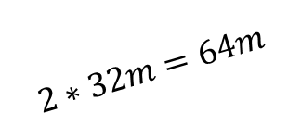
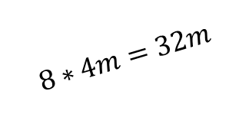
34. Alrededor de las ventanas se va a colocar un empaque protector para evitar que se introduzca el agua. La cantidad de empaque que se necesita es:
A. 50m de empaque.
B. Se necesitan entre 50 y 60m para todas las ventanas.
C. 64 m de empaques.
D. Menos de 64m de empaques alcanzan.
$$8∗4m=32m$$
$$2∗32m=64m$$

Slide 34
35. Por la cantidad de materiales utilizados para adecuar el salón se puede afirmar que:
A. Las ventanas tienen forma rectangular.
B. Cada ventana tiene una forma diferente.
C. Siempre las ventanas son cuadradas.
D. Tienen forma hexagonal.

Slide 35












36. En una investigación de un fenómeno se obtiene que la media aritmética de un conjunto de 10 datos es 15. Pero se observa que uno de los datos es 60. Valor muy grande en comparación a los demás, es probable que se trate de un error de medición, así que el investigador decide eliminar dicho dato. La media de los nueve datos restantes es:
A. 15
B. 11
C. 10
D. 14
$$\overline{x}=\frac{\sum_{i=1}^{j}{x_{i}}}{n}→Fórmula para cálculo de promedio$$
Pero sí conocemos el promedio
$$\frac{y+60}{10}=\overline{x}$$
$$El nuevo promedio será entonces:$$
$$\overline{x}=\frac{90}{9}$$
$$\frac{y+60}{10}=15$$
$$\overline{x}=10$$
$$y+60=150$$
$$No los conocemos$$
$$y=150−60$$
$$Llamemos "y"$$
$$y=90$$
$$a la suma de dichos valores$$

Slide 36
Avancemos con las matemáticas
Fortaleciendo Competencias Básicas en Matemáticas
Sesión # 3

Slide 37

1. Una empresa de transporte ofrece 3 rutas para ir de una ciudad a otra. La tabla muestra la cantidad de pasajeros que transportó cada ruta en los cuatro primeros días de una semana.
El jefe de transporte debe poner un bus adicional el día en el que se tenga el mayor promedio de pasajeros.
¿En qué día de la semana se debe poner el bus adicional?
A. Lunes
B. Martes
C. Miércoles
D. Jueves

Slide 38





2. Una comunicadora social hizo un estudio sobre la veracidad de las noticias que se compartieron durante 5 semanas en una red social y encontró que, en promedio, se compartieron 25 noticias falsas por semana.
¿Cuál de las siguientes tablas es consistente con la información con la que la comunicadora hizo el estudio?
$$\overline{x}=\frac{35+30+15+20+25}{5}=\frac{125}{5}=25$$

Slide 39


3. En clase de Geometría el profesor está mencionando algunas características geométricas de las señales de tránsito. Él afirmó que la señal de “Pare” está construida en un polígono regular llamado octágono y que varios de los segmentos de este polígono son paralelos.
¿Cuáles son los segmentos paralelos del octágono?
A. p y q; r y s; t y u; v y w.
B. q y u; r y v; s y w; t y p.
C. q y u; w y s; p y r; v y t.
D. p, q y r; t, u y v.

Slide 40

4. La tabla muestra las posibles parejas que se pueden obtener al lanzar dos dados distinguiendo el primer
y el segundo dado.
Si se suman los puntajes obtenidos al lanzar los dados, ¿cuál resultado tiene la mayor probabilidad de obtenerse?
2
7
12
36

Slide 41

5. La tabla muestra las posibles parejas que se pueden obtener al lanzar dos dados distinguiendo el primer
y el segundo dado.
¿Cuál es la probabilidad de que al lanzar dos dados, la suma de estos sea 5?
5/36
2/36
4/36
3/36
$$Probabilidad=\frac{Casos favorables}{Casos posibles}$$

Slide 42


6. El profesor de Educación Física hizo un concurso con 4 estudiantes, los puso a trotar durante media
hora, y midió la distancia recorrida por cada uno. Observa las distancias recorridas.
En el concurso, los puestos se ocuparon según la distancia recorrida, de mayor a menor. ¿Cuál de las
siguientes tablas representa correctamente la posición que ocupó cada estudiante en el concurso?

Slide 43





7. La imagen muestra los litros de agua que se utilizan diariamente para algunas actividades en la casa de Rosa.
¿Cuál de las siguientes tablas corresponde a la cantidad de agua que se utiliza diariamente en la casa de Rosa?

Slide 44
8. Pedro invierte su dinero en una empresa en la que, cada mes, obtiene 50 % más de lo que invirtió. Inicialmente
invierte $800 y cada mes reinvierte todo lo que obtiene. ¿Cuánto dinero recibirá en total por la inversión después de 3 meses?
$ 1.200
$ 2.000
$ 2.700
$ 3.600
$$Al final del mes 1→\$800+\$400=\$1.200$$
$$Al final del mes 2→\$1.200+\$600=\$1.800$$
$$Al final del mes 3→\$1.800+\$900=\$2.700$$

Slide 45





9. La función $p(t)=\frac{3t}{2}+1$ permite estimar la cantidad de puntos que un equipo de baloncesto obtiene en un tiempo t (en minutos). La tabla que muestra el número de puntos que tendría el equipo en un partido al cabo de 9, 12 y 17 minutos es
$p(t)=\frac{3\left(9\right)}{2}+1$
$p(t)=\frac{27}{2}+1$
$p(t)=13,5+1$
$$p(t)=14,5$$

Slide 46





10. Se hizo un estudio de 860 animales vertebrados, de 5 tipos distintos, para conocer cuántos habían sido contagiados por una enfermedad. La gráfica circular muestra la cantidad de animales por tipo. La gráfica de barras muestra el porcentaje de animales con la enfermedad, por tipo de vertebrado.
$$\frac{50}{100}×120=60$$
$$\frac{60}{100}×200=120$$
Según la información dada, ¿cuál de las siguientes tablas representa correctamente la cantidad de animales
con la enfermedad, por tipo de vertebrado?

Slide 47

La tabla muestra los productos fabricados en una empresa de calzado y algunos datos asociados a ellos, para el año 2014.
11. El contador quiere saber el valor total, en pesos, de las ventas de un producto. ¿Qué operación debe efectuar para hallar este valor?
Multiplicar el precio de venta del producto por el número de unidades vendidas.
Sumar el costo de fabricación del producto, con su precio de venta.
Dividir el precio de venta del producto entre el número de unidades vendidas.
Restar el costo de fabricación del producto del precio de venta.

Slide 48



La tabla muestra los productos fabricados en una empresa de calzado y algunos datos asociados a ellos, para el año 2014.
12. Para calcular la participación de un producto específico en la utilidad total, se efectúa el siguiente procedimiento:
Se halla la diferencia entre el precio de venta y el costo de fabricación.
Se multiplica esa diferencia por la cantidad de unidades vendidas.
El resultado obtenido en el paso anterior se divide entre la utilidad neta total.
Se expresa este resultado como porcentaje multiplicándolo por 100.
Si la utilidad neta total de la empresa en el año 2014 fue $17.000.000, la participación de las zapatillas en la utilidad total, en ese año, se encuentra entre
0% y 20%.
20% y 40%
40% y 60%.
60% y 80%
$$\$30.000−\$25.000=\$5.000$$
$$\$5.000×800=\$4.000.000$$
$$\frac{\$4.000.000}{\$17.000.000}=\frac{4}{17}=0,2\overline{8}≅29\%$$

Slide 49

13. Esteban tiene una tienda de plantas ornamentales y está ofreciendo descuentos según la cantidad de artículos que el cliente compre. Los descuentos se muestran en la gráfica.
¿Cuál es el menor porcentaje de descuento que ofrece Esteban en su tienda?
1 %
4 %
10 %
25 %

Slide 50



14. En clase de Biología la profesora le tomó el peso a los 20 estudiantes del curso y registró la información en dos tablas. La Tabla 1 corresponde al peso de los niños y la Tabla 2 al peso de las niñas.
¿Cuál es el peso en kilogramos que tiene una mayor frecuencia en el grupo completo de los 20 estudiantes?
A. 23,5 kilogramos.
B. 22,5 kilogramos.
C. 24 kilogramos.
D. 26 kilogramos.

Slide 51


15. La imagen muestra una de las vistas de la maqueta de una pirámide de la cultura maya.
¿Cuál de las siguientes opciones corresponde a dos lados paralelos en la maqueta?

Slide 52

16. Una línea de tiempo es una recta numérica en la que se ubican acontecimientos históricos. La imagen muestra una línea del tiempo en la que se marcó con la letra X el año de fallecimiento de Arquímedes, uno de los científicos más importantes de la historia.
¿En qué año falleció Arquímedes?
A. 228 a. C.
B. 224 a. C.
C. 212 a. C.
D. 211 a. C.

Slide 53


17. Mercedes está leyendo un libro de matemáticas y se dio cuenta que hay un enunciado para completar.
La imagen muestra la página del libro.
¿Qué debe escribir Mercedes para completar correctamente el enunciado?

Slide 54

18. Un artesano construye figuras en madera y las pinta como se muestra a continuación.
¿Qué debe calcular el artesano para saber qué tanto debe pintar?
A. Masa y peso.
B. Perímetro.
C. Volumen.
D. Área superficial.

Slide 55

19. En un colegio se realiza un concurso de reciclaje que premiará a la sede que recoja la mayor cantidad de
papel. La tabla muestra la cantidad de cursos que participaron y el promedio de papel recogido por curso
en la Sede Primaria y en la Sede Secundaria.
De acuerdo con la información anterior, ¿cuál de las siguientes afirmaciones es verdadera?
La Sede Primaria ganó el concurso porque recogió 40 kilos más que la Sede de Secundaria.
La Sede Primaria ganó el concurso porque participaron más cursos y aunque el promedio fue menor, el total fue 20 kilos más.
La Sede Secundaria ganó porque, aunque participaron menos cursos, tuvo mayor promedio con 5 kilos más.
La Sede Secundaria ganó el concurso porque en ella hubo un curso que recogió más que los otros, aumentando la cantidad de papel recogida en todo el colegio.

Slide 56


20. Los triángulos ABC y A'B'C' en la figura satisfacen
(es decir, la constante de
proporcionalidad entre los lados correspondientes es 2).
Un estudiante asegura que θ = 2β. ¿Es verdadera la afirmación del estudiante?
A. No, pues al ser triángulos semejantes los ángulos correspondientes son iguales.
B. No, pues al ser triángulos congruentes los ángulos correspondientes son iguales.
C. Sí, pues en triángulos semejantes la constante de proporcionalidad se aplica en ángulos.
D. Sí, pues en triángulos congruentes la constante de proporcionalidad se aplica en ángulos.

Slide 57


21. La figura muestra el dinero recaudado por 4 películas en un cinema.
¿Cuál fue el promedio de dinero recaudado por película?
A. $100 millones.
B. $50 millones.
C. $25 millones.
D. $20 millones.
$$\overline{x}=\frac{100+40+40+20}{4}=\frac{200}{4}=50$$

Slide 58

22. Tres atletas participaron en una competencia de atletismo. Uno de los atletas hizo un tiempo de 29
segundos, y el promedio de los tiempos fue de 31 segundos. ¿Cuál de los siguientes pares de tiempos
podrían ser los tiempos registrados por los otros dos atletas?
A. 31 segundos y 30 segundos.
B. 26 segundos y 32 segundos.
C. 28 segundos y 36 segundos.
D. 30 segundos y 37 segundos.
$$\overline{x}=\frac{29+28+36}{3}=\frac{93}{3}=31$$

Slide 59




23. Las estudiantes de grado noveno están definiendo el uniforme para un torneo de microfútbol. Entre las
opciones tienen tres posibles colores de camisetas, rosada, negra o blanca; dos posibles colores de pantalonetas, blanca o negra; y dos posibles colores de medias, blancas o rosadas. ¿En cuál de las siguientes tablas se pueden ver todas las combinaciones posibles que hay para escoger el diseño del uniforme?

Slide 60

24. Cuatro amigas comparan el dinero que tuvieron durante el martes y miércoles:
$$8.000+7.000+5.000+6.000=26.000$$
$$7.000+4.000+4.000+6.000=21.000$$
Diferencia → 5.000
¿Cuánto dinero deberían haber reunido de más, en total, las cuatro amigas el miércoles para igualar el promedio de dinero del martes?
A. $1.250
B. $4.000
C. $5.000
D. $6.500

